Slide 1

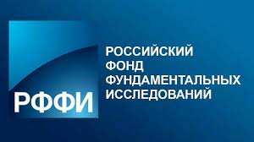
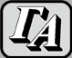

Изотопы Sr и тяжелые металлы в поверхностных водах Оренбургской области
Киселева Д.В., Шагалов Е.С., Окунева Т.Г., Солошенко Н.Г., Рянская А.Д., Панкрушина Е.А., Карпова С.В., Уразова К.К., Сидорук А.Р.

Slide 2
РАДИОГЕННЫЕ ИЗОТОПЫ СТРОНЦИЯ
Стронций имеет 4 стабильных изотопа (⁸⁸Sr, ⁸⁷Sr, ⁸⁶Sr и ⁸⁴Sr), из которых ⁸⁷Sr является радиогенным, образующимся вследствие радиоактивного распада ⁸⁷Rb, и, следовательно, его содержание в природе не является постоянным (Faure, 2005).
Здесь следует отметить, что ряд исследователей использует название «стабильные изотопы стронция» для отношения ⁸⁷Sr/⁸⁶Sr, что исторически было обусловлено необходимостью отличать от радиоактивного ⁹⁰Sr (период полураспада 28.78 года) имеющие природное происхождение стабильные изотопы ⁸⁸Sr, ⁸⁷Sr, ⁸⁶Sr и ⁸⁴Sr.
Тем не менее, в последние десятилетия, вследствие бурного роста исследований нетрадиционных стабильных изотопов, в том числе стронция δ^{88/86}Sr, обусловленного появлением мультиколлекторных масс-спектрометров с индуктивно связанной плазмой, рекомендуется использовать термин «радиогенные изотопы (отношение) стронция» для ⁸⁷Sr/⁸⁶Sr, используемых в исследованиях палеомобильности, а «стабильные изотопы (отношение) стронция» для δ^{88/86}Sr, когда мы говорим о масс-зависимом фракционировании стабильных изотопов ⁸⁶Sr и ⁸⁸Sr (например, в исследованиях палеодиеты).

Slide 3
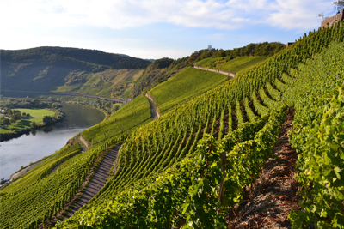
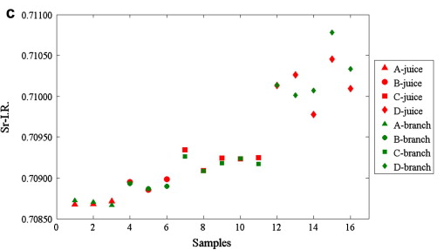
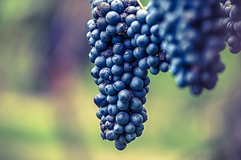
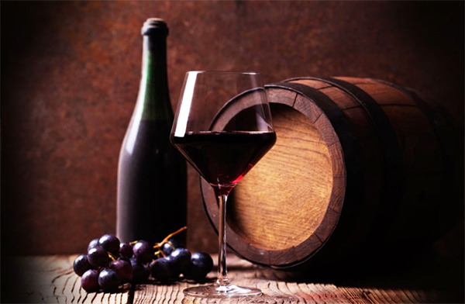
Caterina Durante, Carlo Baschieri, Lucia Bertacchini, Marina Cocchi, Simona Sighinolfi, Michele Silvestri, Andrea Marchetti,
Geographical traceability based on 87Sr/86Sr indicator: A first approach for PDO Lambrusco wines from Modena, Food Chemistry, Volume 141, Issue 3, 2013, Pages 2779-2787

Slide 4
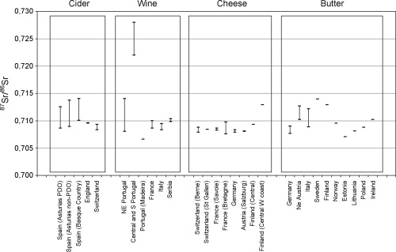
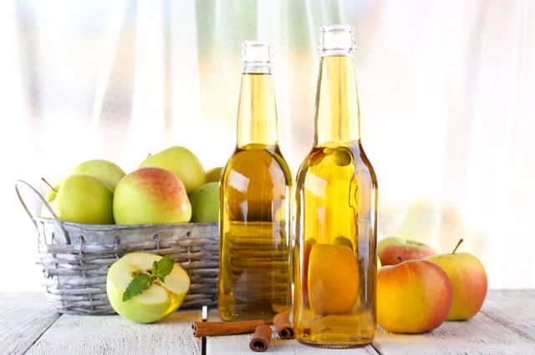
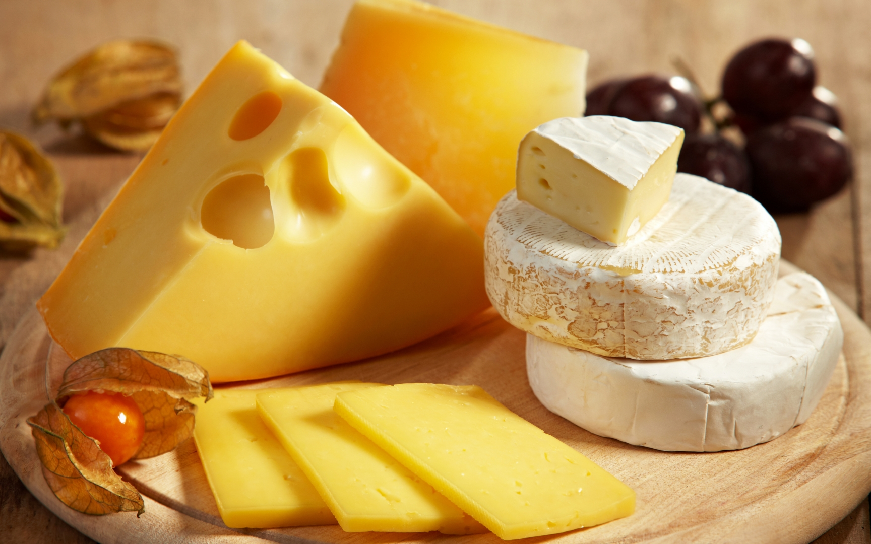
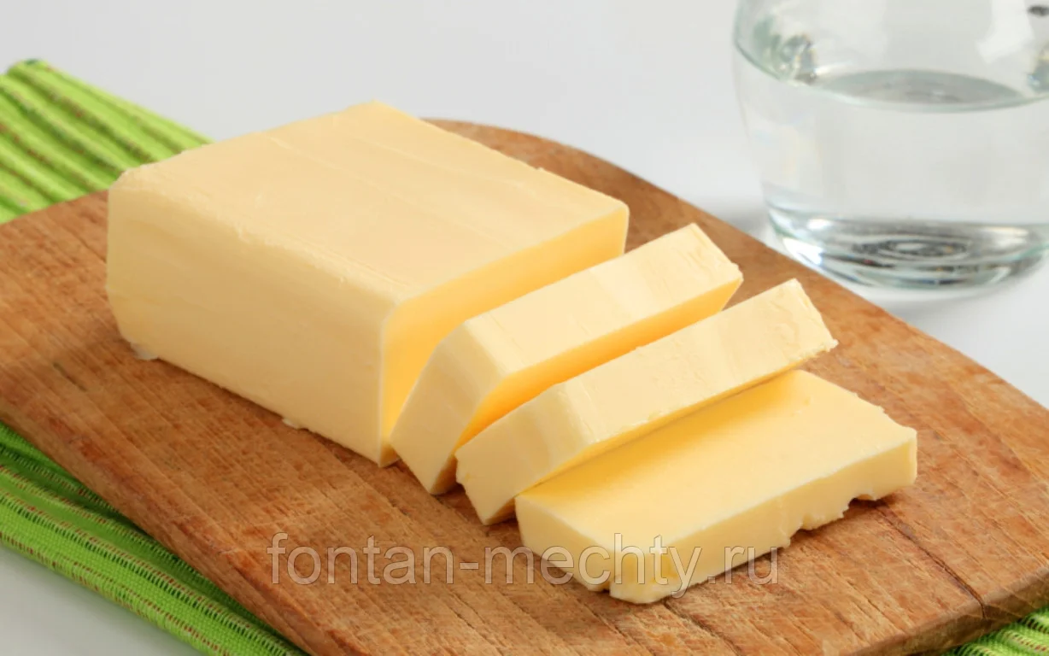
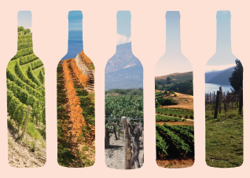
Silvia García-Ruiz, Mariella Moldovan, Giuseppino Fortunato, Samuel Wunderli, J. Ignacio García Alonso,
Evaluation of strontium isotope abundance ratios in combination with multi-elemental analysis as a possible tool to study the geographical origin of ciders, Analytica Chimica Acta, Volume 590, Issue 1,
2007, Pages 55-66

Slide 5
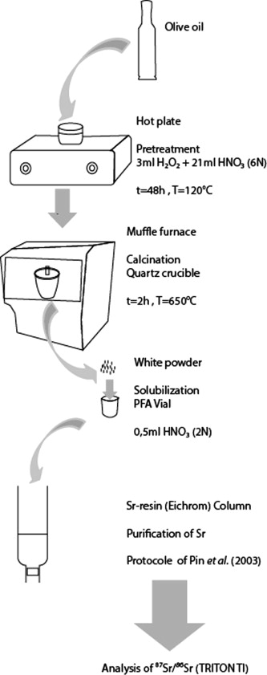
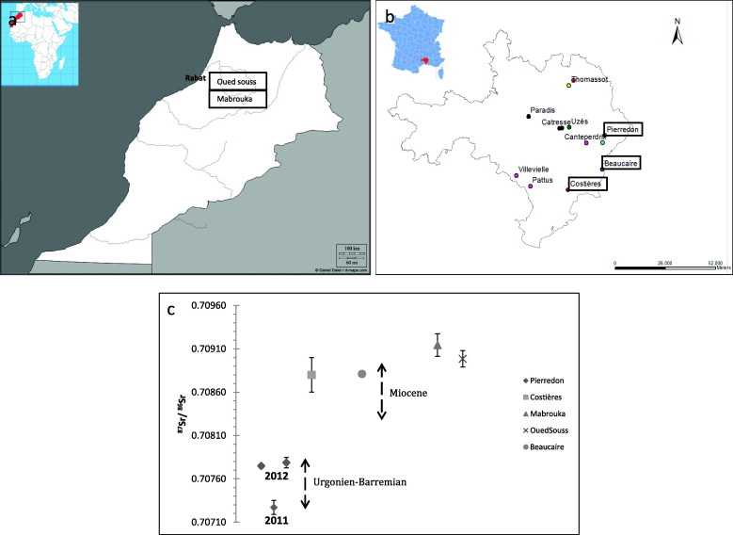
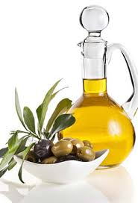
Salim Medini, Myriam Janin, Patrick Verdoux, Isabelle Techer,
Methodological development for 87Sr/86Sr measurement in olive oil and preliminary discussion of its use for geographical traceability of PDO Nîmes (France), Food Chemistry, Volume 171, 2015, Pages 78-83

Slide 6
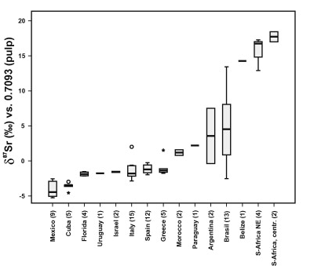
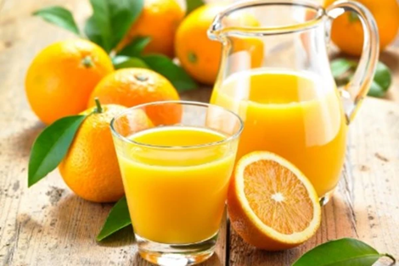
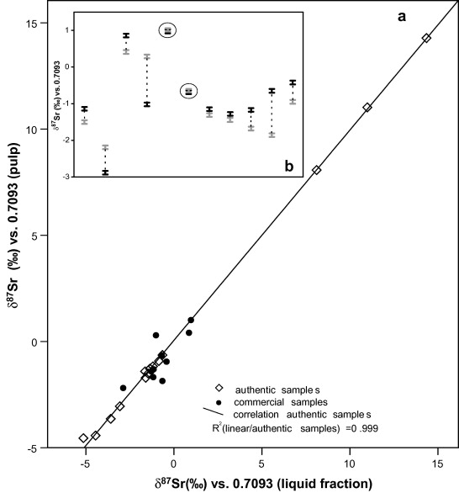
Susanne Rummel, Stefan Hoelzl, Peter Horn, Andreas Rossmann, Claus Schlicht,
The combination of stable isotope abundance ratios of H, C, N and S with 87Sr/86Sr for geographical origin assignment of orange juices, Food Chemistry, Volume 118, Issue 4, 2010, Pages 890-900

Slide 7
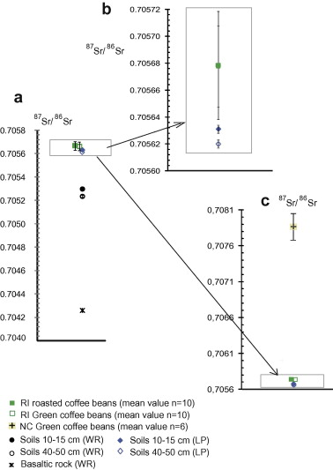
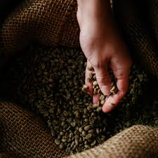
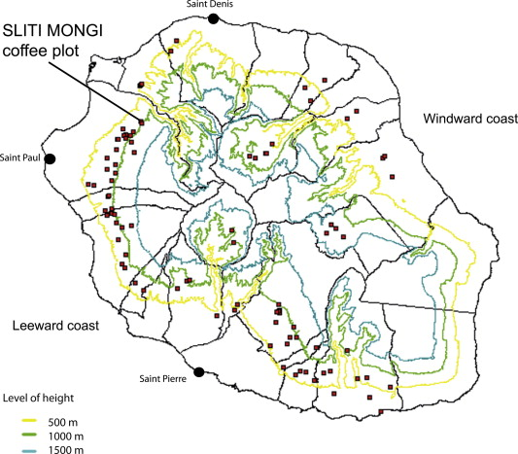
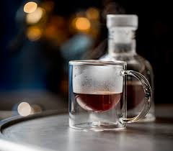
I. Techer, J. Lancelot, F. Descroix, B. Guyot,
About Sr isotopes in coffee ‘Bourbon Pointu’ of the Réunion Island, Food Chemistry, Volume 126, Issue 2, 2011, Pages 718-724

Slide 8
Strontium isotope identification of water mixing and recharge sources in a river system (Oder River, central Europe): A quantitative approach
Mateusz Zieliński| Jolanta Dopieralska| Zdzislaw Belka|Aleksandra Walczak| Marcin Siepak|Michał Jakubowicz
Hydrological Processes. 2018;1–15

Slide 9
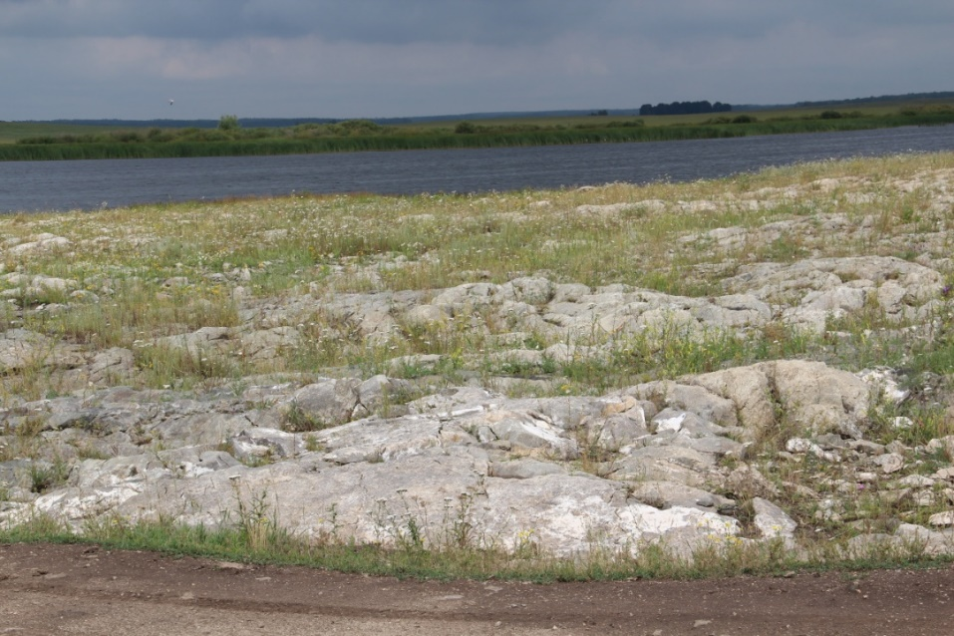
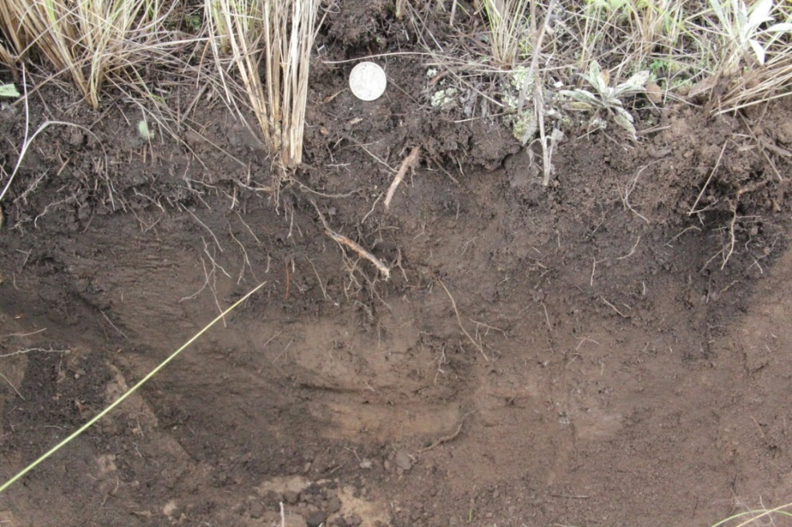
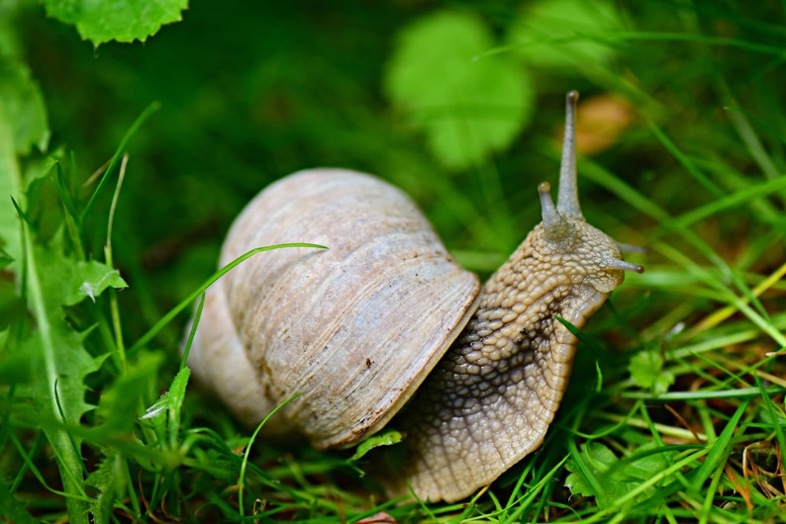
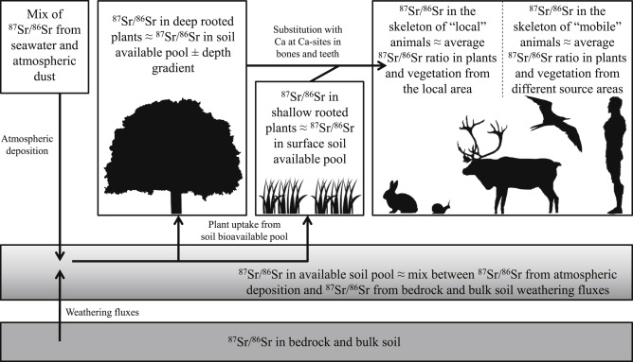
Изотопные исследования невозможны без всестороннего изучения окружающей геологической и экологической обстановки, определения ее изотопно-геохимических характеристик, представляющих собой некие референсные точки или фоновые величины для проведения сопоставлений, например, определения так называемого локального «биодоступного» Sr.
Такие материалы окружающей среды (proxy, прокси) для оценки локальных базовых линий биодоступного стронция (bioavailable strontium isotope baseline) могут использоваться как по отдельности, так и в комбинации друг с другом (multi-proxy).

Slide 10
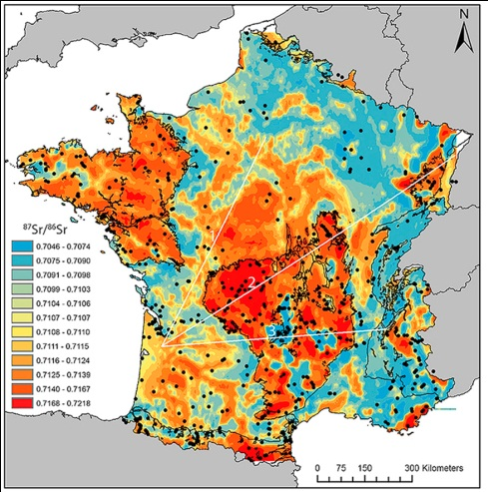
Итогом исследования таких прокси является построение референтных карт 87Sr/86Sr, или изоскейп (isoscapes, iso – isotope, scape - landscape), представляющих собой линии/области с известными изотопными отношениями биодоступного стронция на различных территориях, при сопоставлении с которыми можно отслеживать миграции людей и животных в древности.

Slide 11
Ведущие отрасли экономики Оренбургской области – топливная промышленность, чёрная и цветная металлургия, химическая, нефтехимическая и пищевая отрасли.
На территории Оренбургской области находится крупнейшее в России Оренбургское газоконденсатное месторождение, ведётся добыча нефти в районе Предуралья, железных (Халиловское месторождение), медных (Гайское месторождение) и никелевых руд, асбеста (Киембаевское месторождение), каменной соли (Илецкое месторождение) др.
Ежегодный рост добычи и переработки углеводородного сырья, увеличение выпуска продукции металлургической промышленности, тяжелого машиностроения, энергетики приводит к неизбежному загрязнению окружающей природной среды.

Slide 12
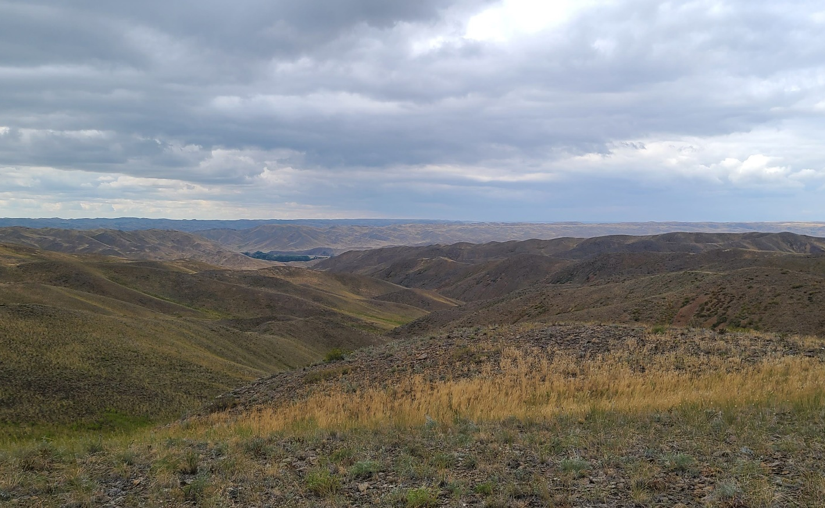
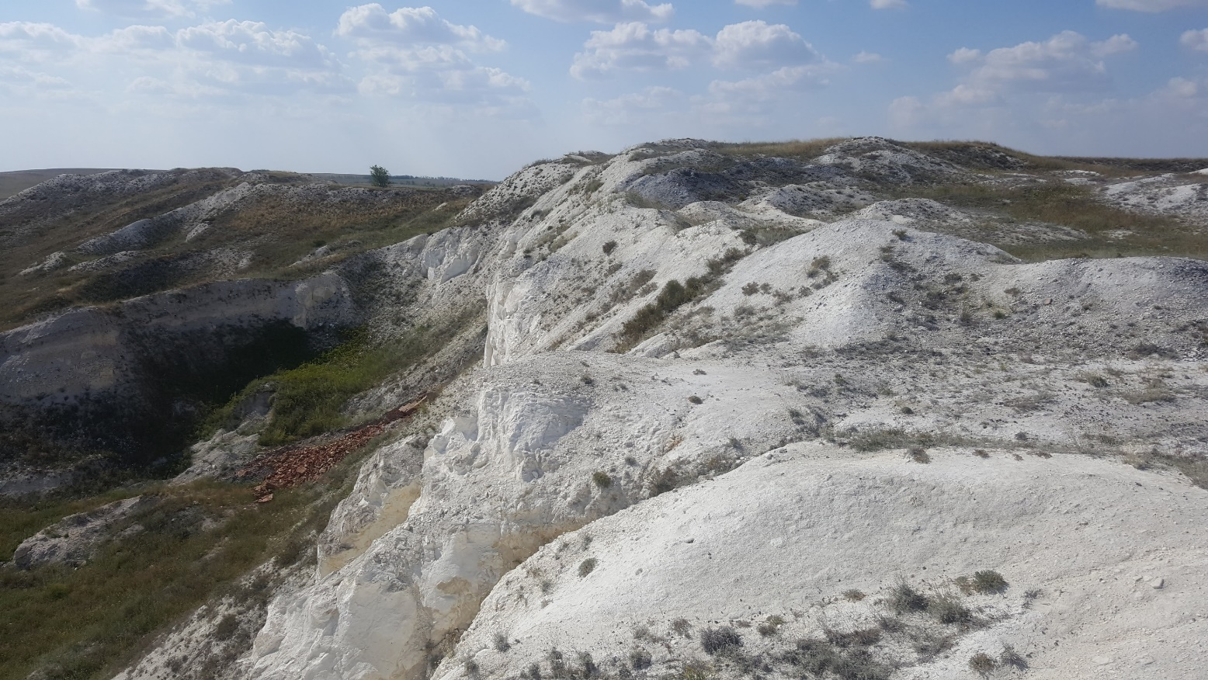
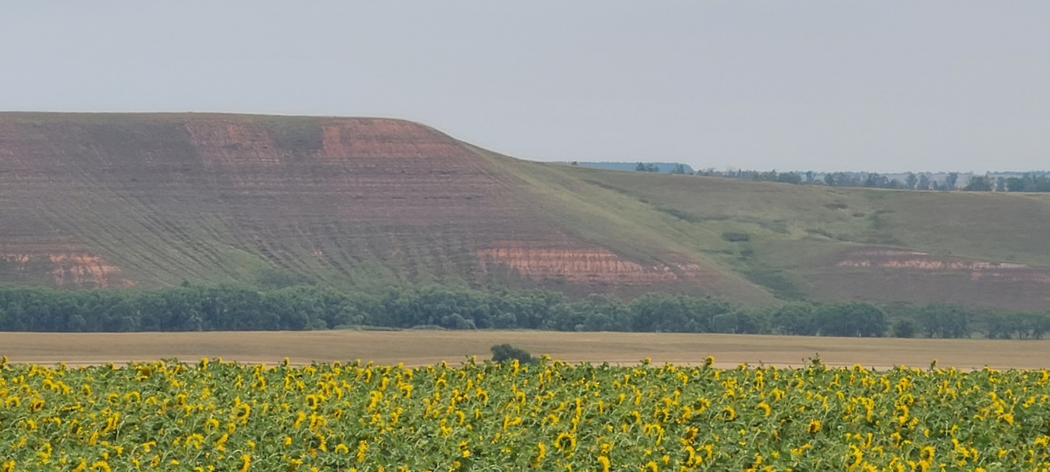
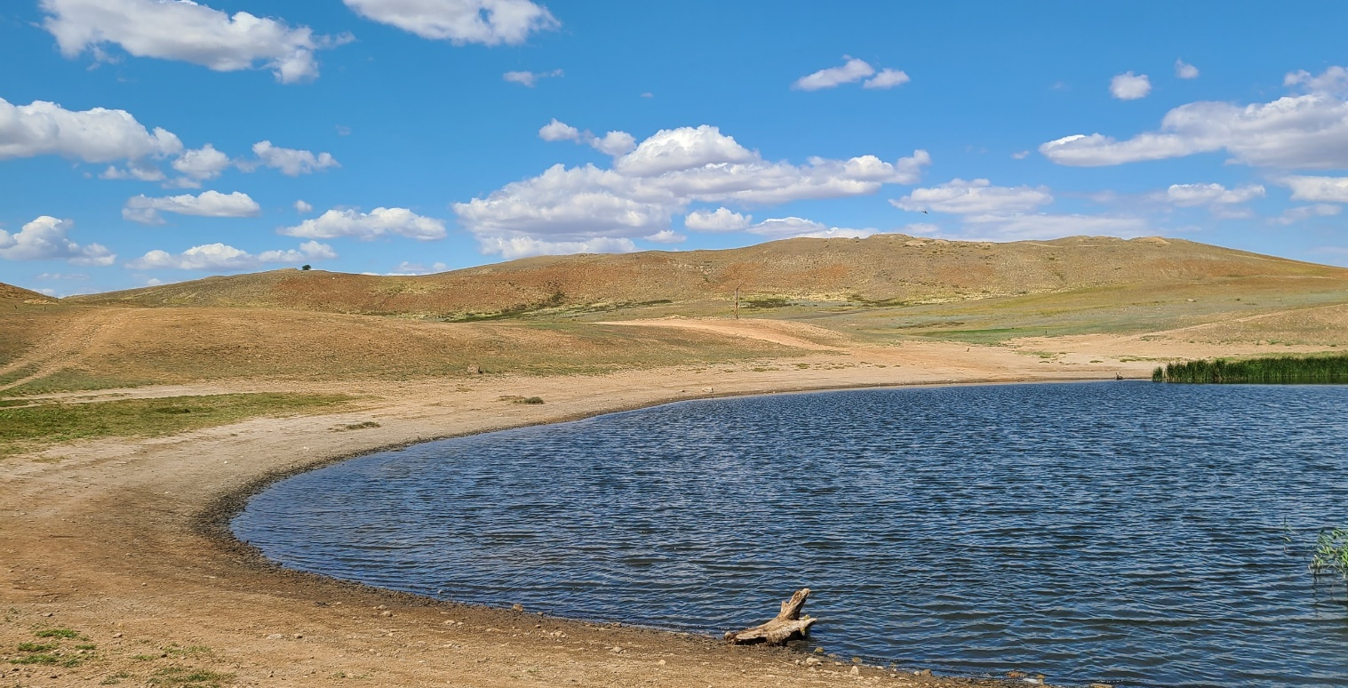
В течение месяца (середина июля – середина августа 2020) проводилось геохимическое картирование с отбором образцов, характеризующих биодоступный стронций (растительность, почва, горные породы, поверхностная и подземная вода, а также костные и зубные остатки современной фауны, раковины двустворчатых и брюхоногих моллюсков) на территории Оренбургской области, где находятся уникальные и значимые памятники археологии, проливающие свет на историю древних народов от эпохи мезолита до средневековья.

Slide 13
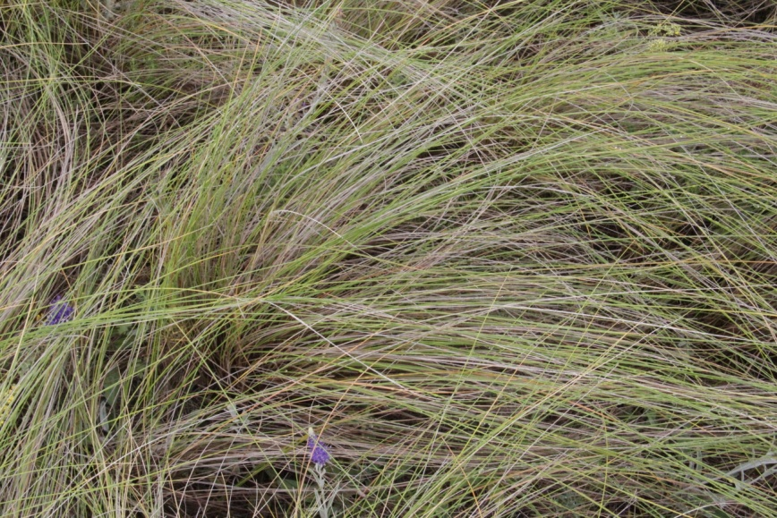
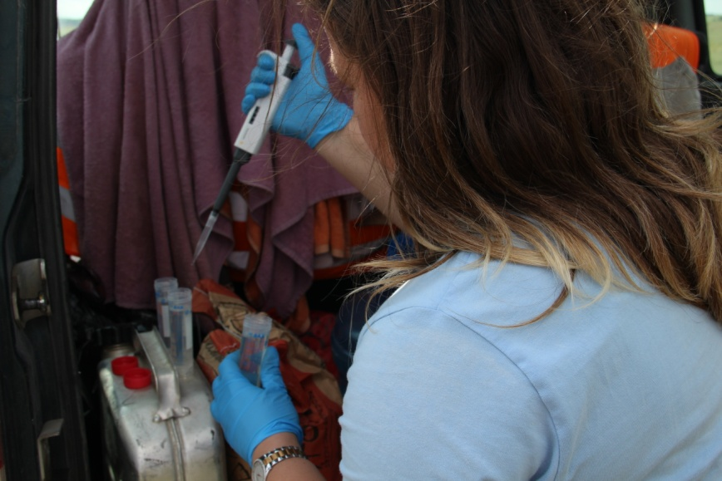
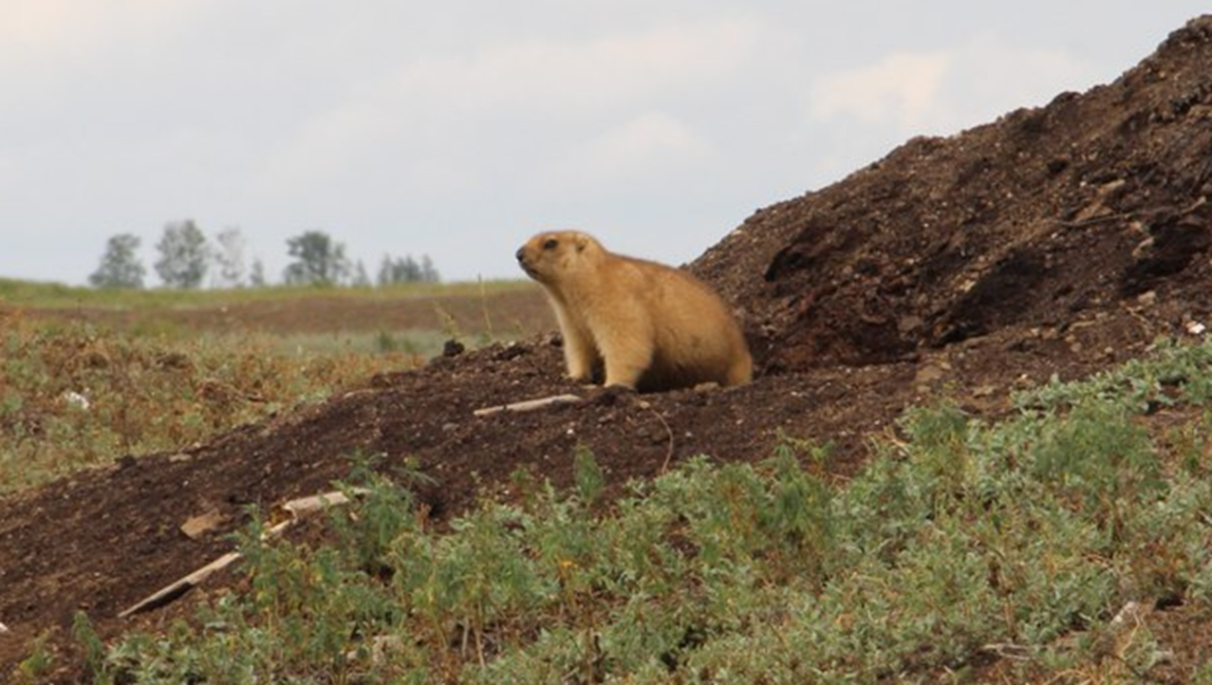
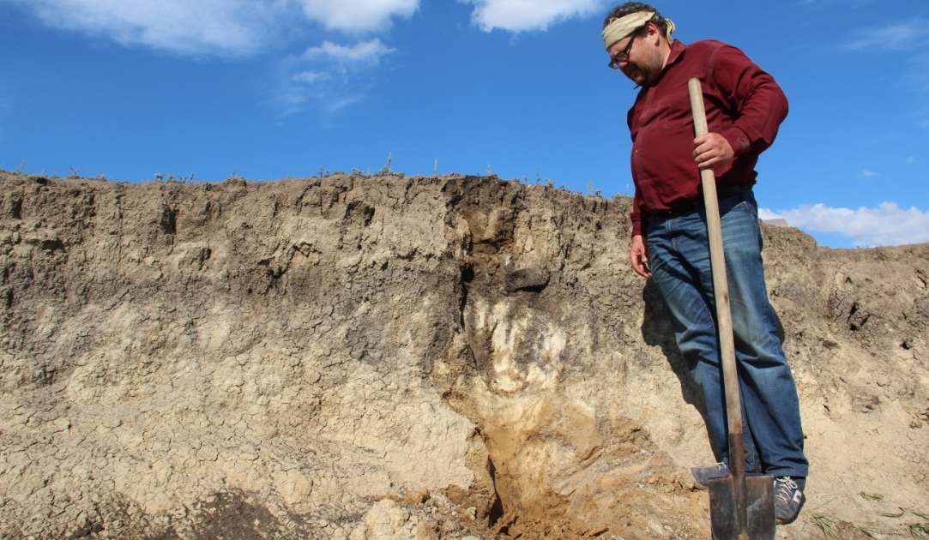

Slide 14
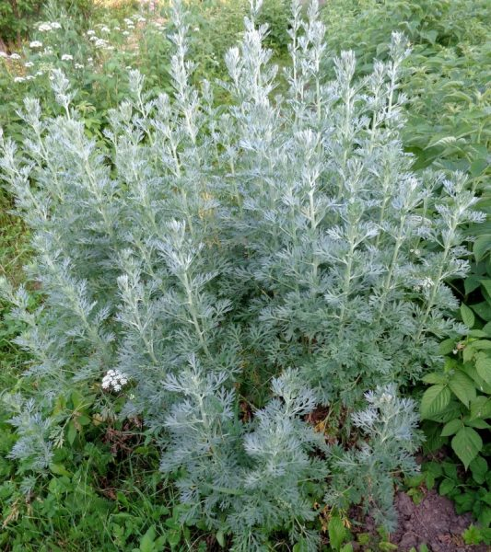
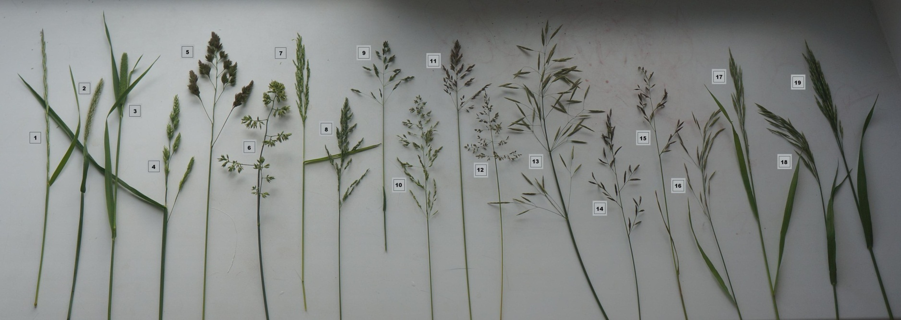
Отбор проб проводился по возможности на удалении от возделываемых полей и сельхозугодий, потенциальным источником стронция с измененным изотопным составом на которых могут служить удобрения.
С целью оценки межвидовых вариаций изотопных отношений стронция отбирались травянистые растения из семейства злаков (мятликовые) и астровых (полынь). В ряде районов, поймах рек и реликтовых лесов диапазон опробования включал древесину, кору, листья (хвою) деревьев.
Поверхностный почвенный слой, в зависимости от мощности, отбирался с глубины до 10 см, где расположена основная масса корней растений.

Slide 15
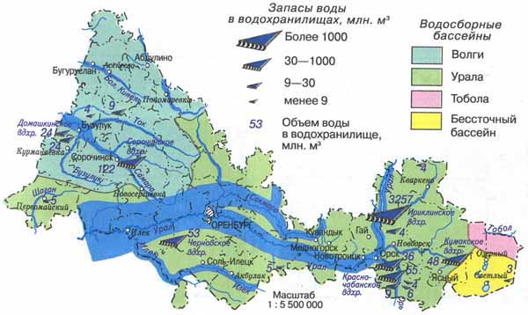
Поверхностная вода отбиралась из постоянных и временных водотоков, из крупных рек Оренбургской области – Урала, Самары, Сакмары, Илека и их притоков, ряда озер естественного и искусственного происхождения.
Несколько образцов подземной воды было взято из родников и артезианских скважин.
Также за время работ были собраны атмосферные осадки в различных частях области во время интенсивных дождей.

Slide 16
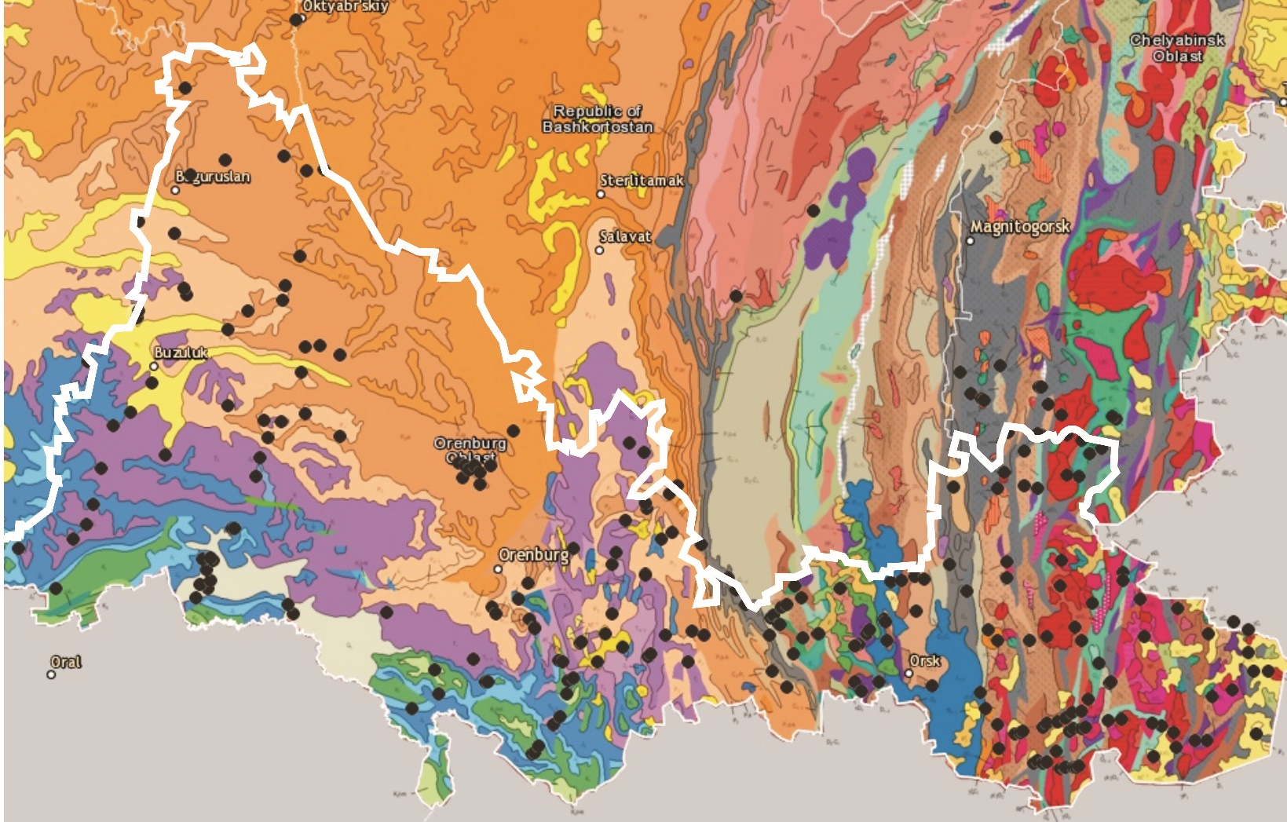

Slide 17
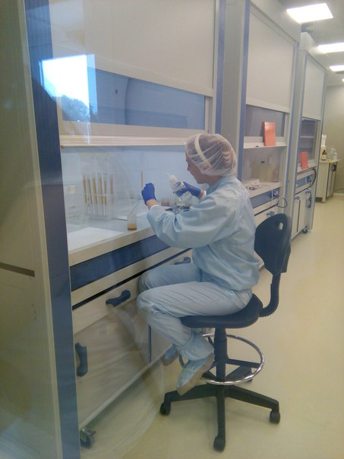
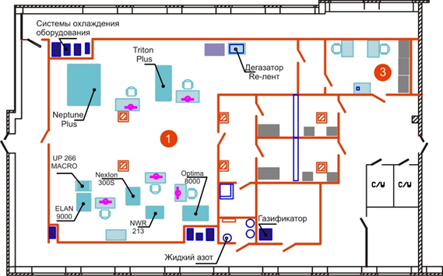
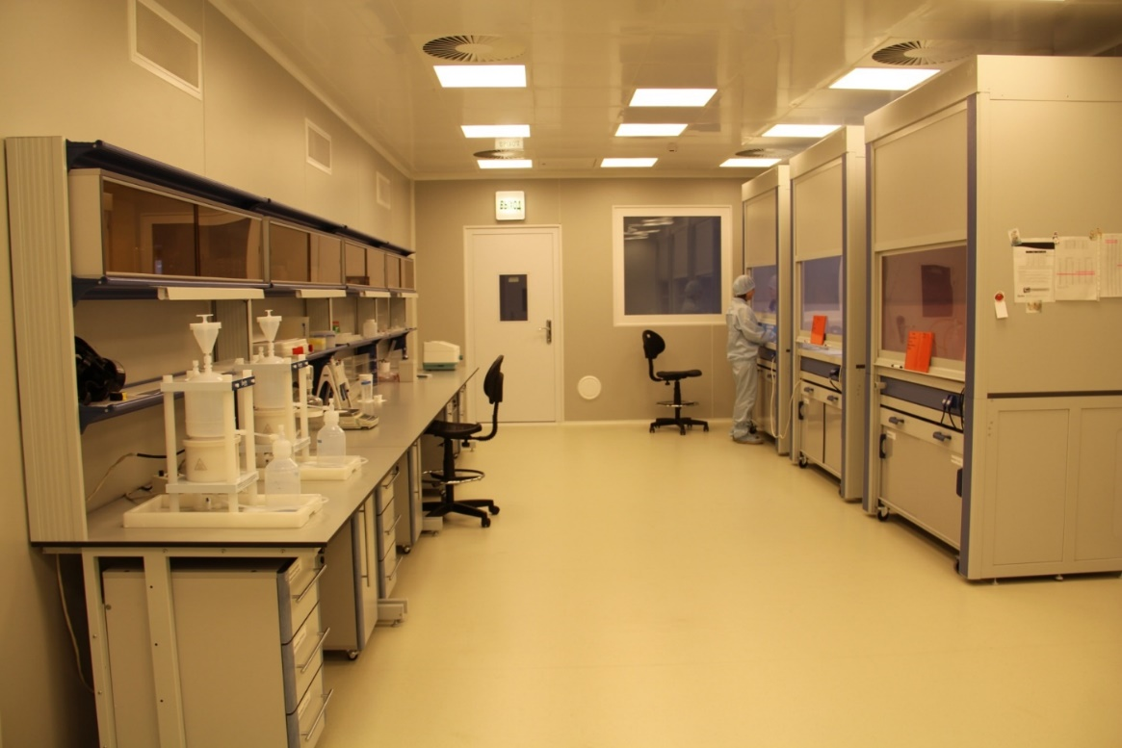
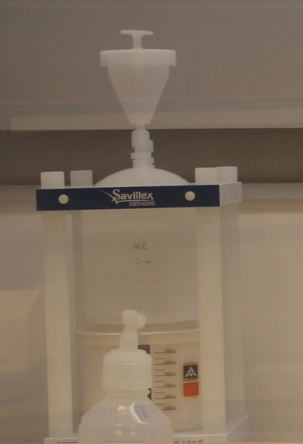
Подготовка и анализ проб проводятся в чистых помещениях (классы 1000 и 10000) и ламинарных боксах (класс 100) в ЦКП «Геоаналитик» ИГГ УрО РАН, Екатеринбург
Кислоты HCl, HNO₃ и HBr (квалификации «особо чистый») дополнительно дважды очищают методом дистилляции (Savillex, США; Berghof, Германия).
Сверхчистую деионизированную воду (18.2 МОм·см) получают с помощью Arium®pro (Sartorius, Германия).
На всех стадиях используют лабораторное оборудование из PFA (Savillex, США) и PTFE (Nalgene, США).

Slide 18
Образцы
Трава
Вода
Измельчение в электромельнице
Консервирование HNO₃
Промывка водой в УЗ ванне
Фильтрование
Просушивание образцов в сушильном шкафу при 60 °С
Озоление в муфельной печи при 500 ° С в течении 12 часов
Растворение в HNO₃ конц и H₂O₂ при 150 °C
Выпаривание
Хроматографическое выделение Sr (Triskem Sr-Spec)
Определение ⁸⁷Sr/⁸⁶Sr методом МК ИСП-МС

Slide 19
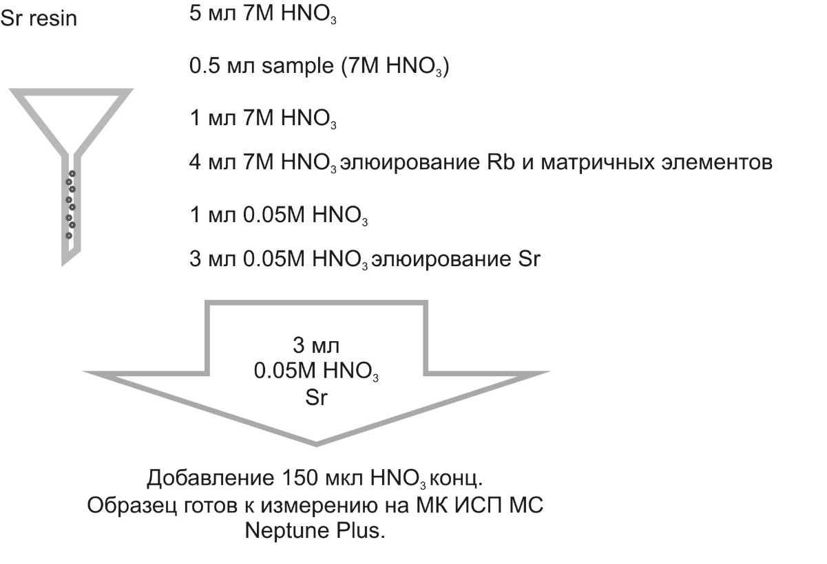
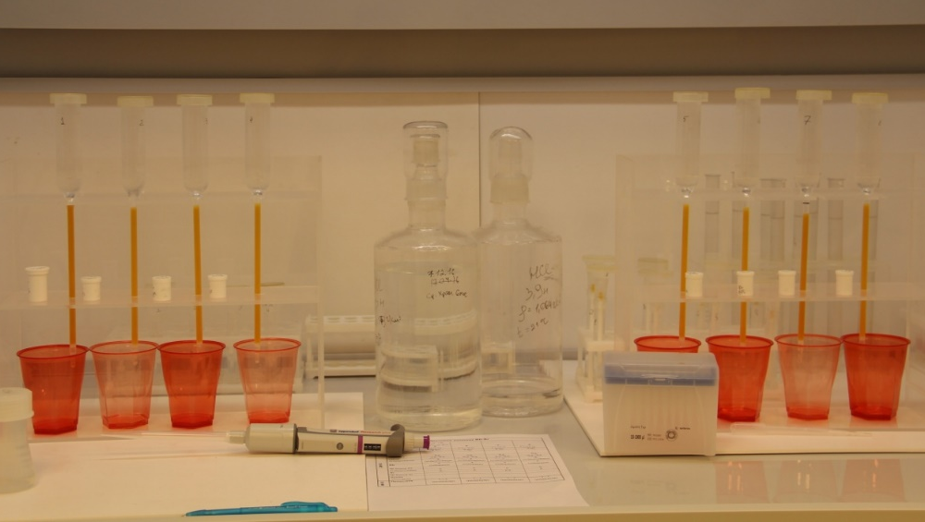
ХРОМАТОГРАФИЧЕСКОЕ ВЫДЕЛЕНИЕ СТРОНЦИЯ

Slide 20
МИКРОЭЛЕМЕНТНЫЙ ИСП-МС АНАЛИЗ
В отфильтрованных образцах воды и растительности проводили определение микроэлементного состава методом квадрупольной масс-спектрометрии с индуктивно связанной плазмой на масс-спектрометре NexION 300S в режиме количественного анализа.
Для градуировки масс-спектрометра использовались стандартные образцы (Inorganic Ventures) с содержанием 10 мкг/л.
Индий (10 мкг/л) использовался в качестве элемента внутреннего стандарта.
Квадрупольный ИСП масс-спектрометр NexION 300S (PerkinElmer)

Slide 21
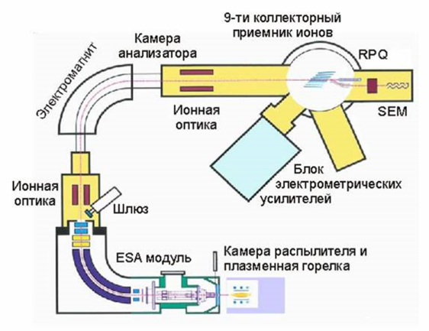
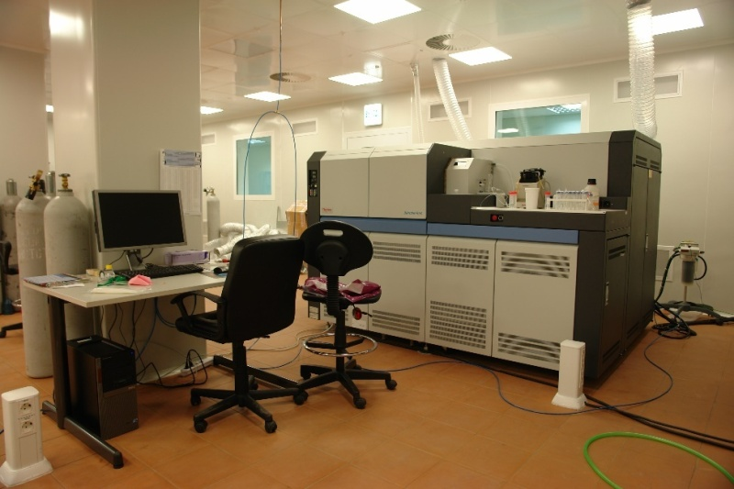
ИЗОТОПНЫЙ АНАЛИЗ СТРОНЦИЯ
Измерения изотопного состава стронция проводили из 3%-го азотнокислого раствора на мультиколлекторном магнито-секторном масс-спектрометре с двойной фокусировкой Neptune Plus (Thermo Fischer).
Для оценки правильности и долговременной воспроизводимости измерительной процедуры использовали стандарт изотопного состава стронция NIST SRM 987: ⁸⁷Sr/⁸⁶Sr = 0,710266±8 (1SD, N=23).
Измерение изотопных отношений стронция проводили методом брекетинга (SSB) по схеме «стандарт-образец-образец-стандарт».

Slide 23
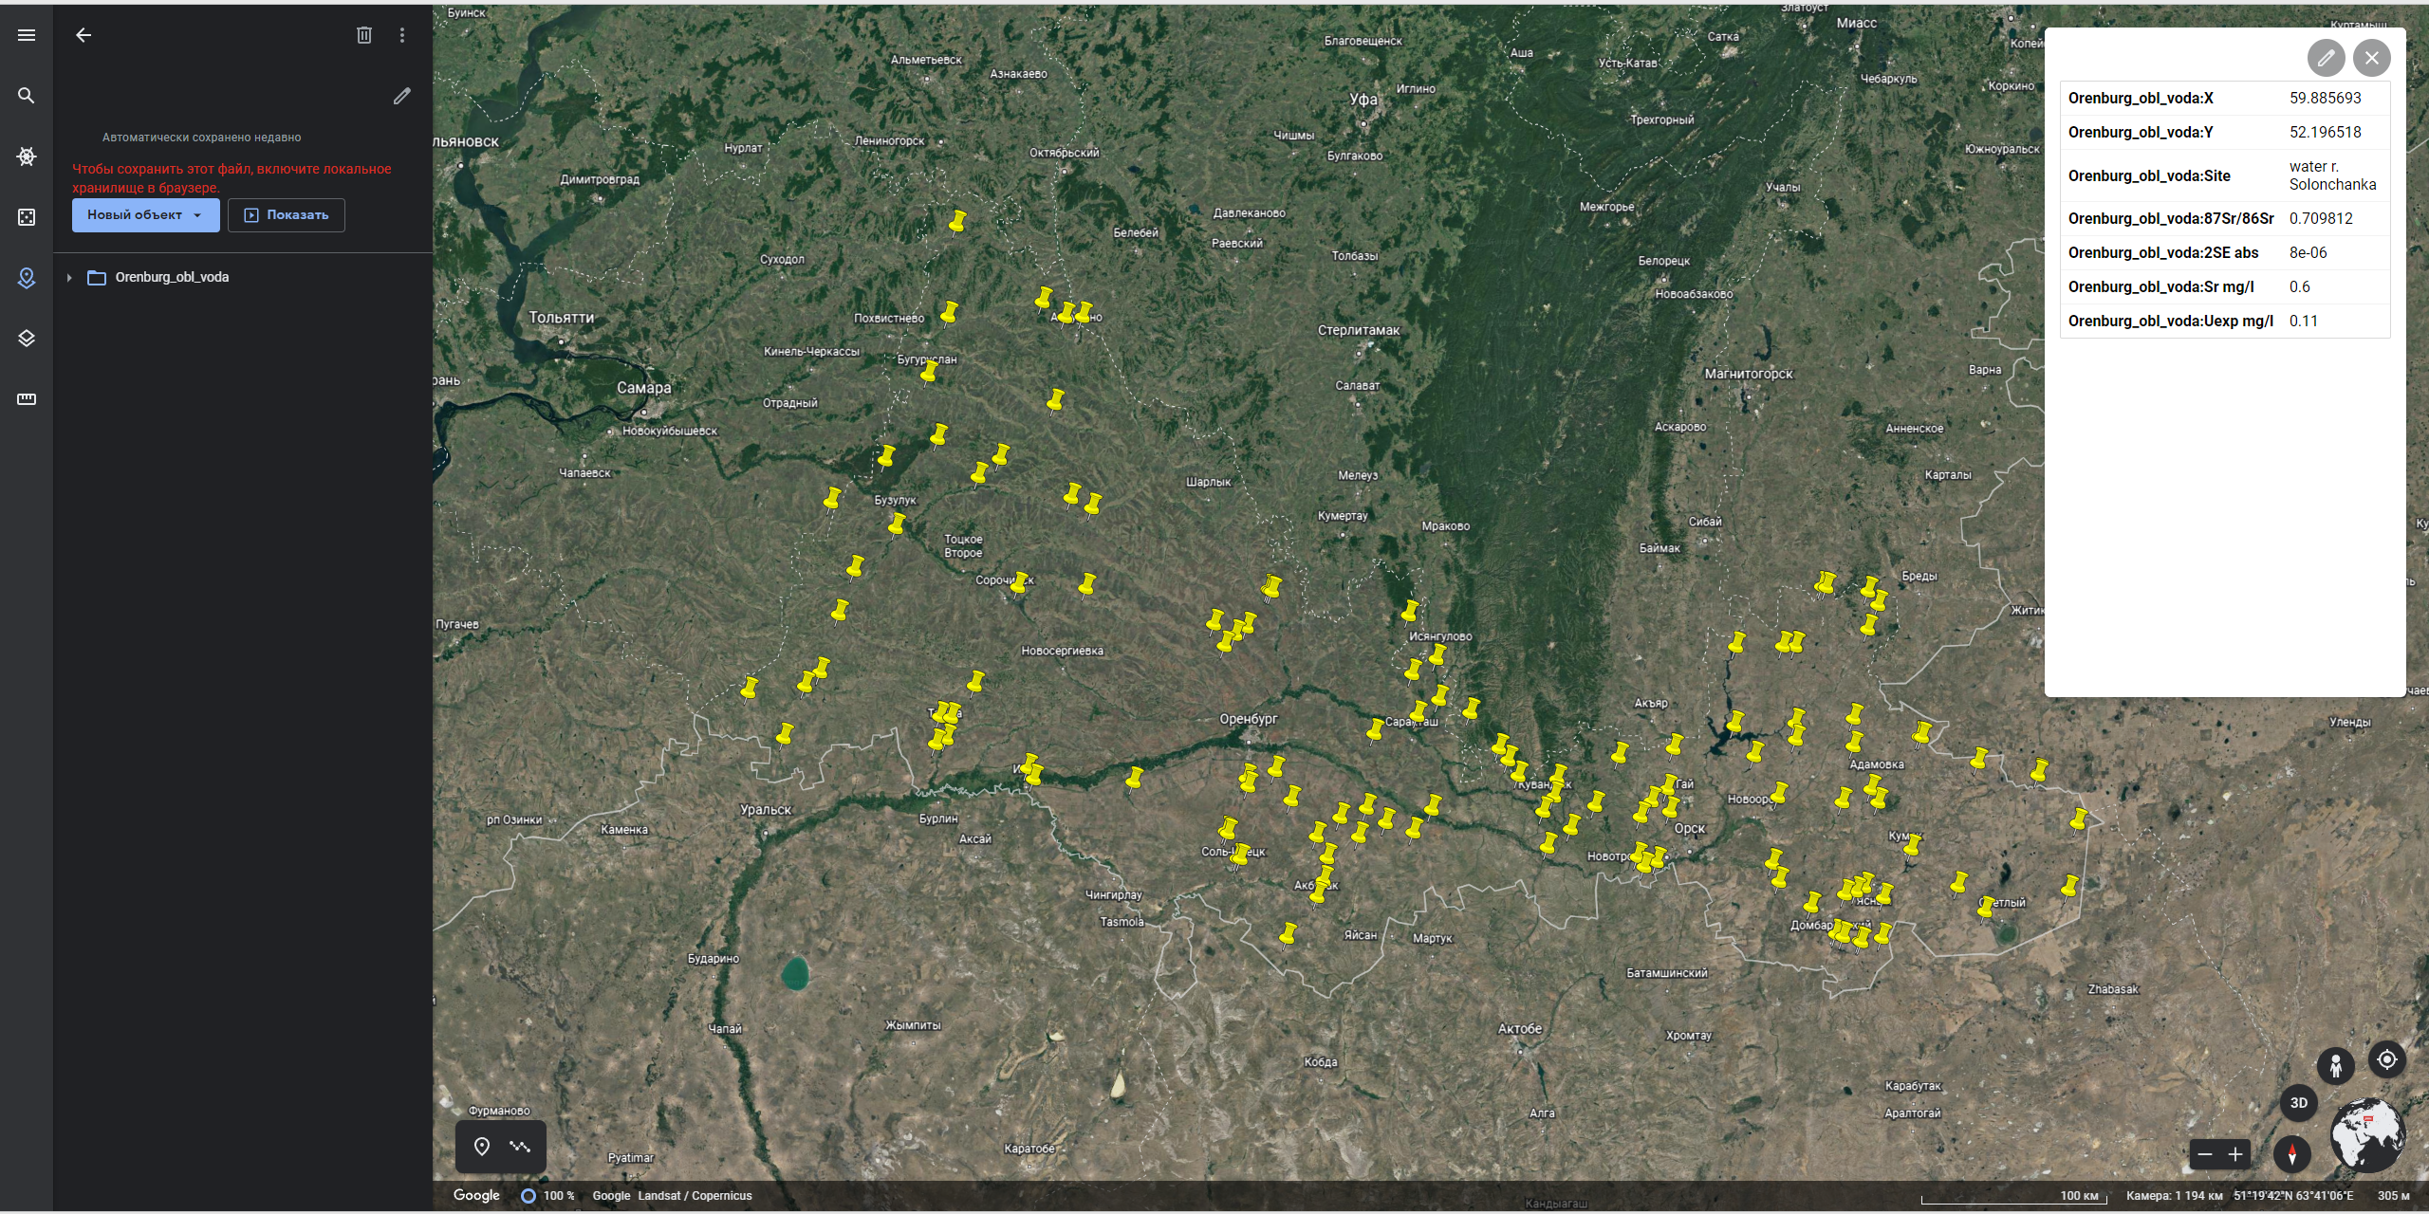
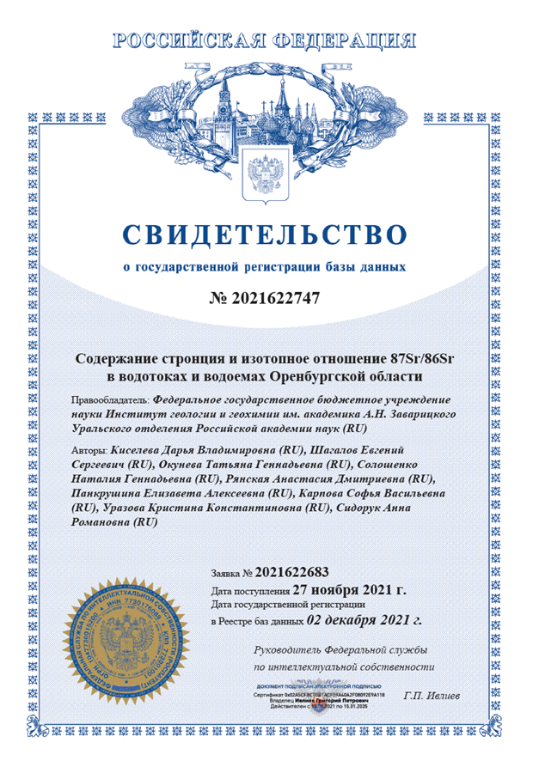

Slide 26
В целом, содержания большинства загрязняющих микроэлементов в водотоках и водоемах Оренбургской области не превышают величин, приведенных в СанПиН для питьевой воды

Slide 27
БЛАГОДАРЮ ЗА ВНИМАНИЕ!
Работы поддержаны грантом РФФИ № 20-09-00194 и госзаданием ИГГ УрО РАН № АААА-А18-118053090045-8. Дооснащение и комплексное развитие ЦКП «Геоаналитик» ИГГ УрО РАН профинансировано грантом Министерства науки и высшего образования РФ, соглашение № 075-15-2021-680

